Slide 1
L'INK-Elancourt
Passeport Impression 3D

Slide 2
Plan
Qu’est ce que l’impression 3D ?
Comment ça fonctionne ?
Choix du modèle
Je cherche un modèle à imprimer
Je veux créer mon modèle
J’ai un modèle à imprimer
PrusaSlicer
Je choisis mon imprimante
Je choisis mon plastique
Je choisis le remplissage
J’active les supports
Sécurité
Imprimante
Mise en marche
Changer le filament
Démarrer l’impression
Remarques

Slide 3
Qu’est ce l’impression 3D?
Une méthode permettant de créer une représentation physiquement réelle à partir d’un modèle virtuel

Slide 4
Comment ça fonctionne?
Différentes techniques
Additive
FDM
Utilise un filament plastique qui est fondu
SLA
Utilise une résine liquide qui est coagulée, à l’aide de la lumière
SLS
Utilise une poudre qui est fondue à l’aide d’un laser haute énergie ou d’une haute tension
Soustractive
CNC
Retire de la matière au moyen d’un outil (laser, fraise ...)
La technique utilisée à l’INK

Slide 5
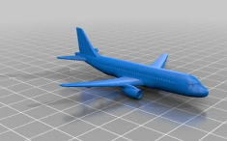


Comment ça fonctionne?
L’imprimante 3D ne comprends pas directement le modèle 3D
Il faut le convertir en instructions pour l’imprimante, avec un Slicer
PrusaSlicer
Ultimaker Cura

Slide 6
Je cherche un modèle à imprimer
Printables
https://www.printables.com/
Thingiverse
https://www.thingiverse.com/
GrabCAD
https://grabcad.com/
Traceparts
https://www.traceparts.com/
Cults
https://cults3d.com/
MyMiniFactory
https://www.myminifactory.com/
Yeggi
https://www.yeggi.com/

Slide 7
Je veux créer mon modèle
FreeCAD
https://www.freecadweb.org/
Fusion360
https://www.autodesk.fr/products/fusion-360/overview
Sketchup
https://sketchup.com/
…

Slide 8
J’ai un modèle à imprimer
Formats supportés :
STL
OBJ

Slide 9
PrusaSlicer
Je choisis mon imprimante
Je choisis mon plastique
Je charge mon/mes fichiers(s)
Je le configure mon modèle
Je choisis l’épaisseur d’impression
Je règle le taux de remplissage
Je règle l’ajout de support
Je tranche
3
5
2
4
1
7
6
8

Slide 10
1) Comment choisir son imprimante
En fonction de la taille de sa pièce
Prusa MINI
Volume d’impression 180 mm × 180 mm × 180 mm
Prusa
Volume d’impression 250 mm × 210 mm × 210 mm
Creality 3D CR-10S
Volume d’impression 300 mm × 300 mm × 400 mm
TEVO Tarantula
Volume d’impression 200 mm × 200 mm × 200 mm
En fonction de la disponibilité

Slide 11
2) Comment choisir son plastique
PLA (Acide PolyLactique)
Naturel (biopolymère dérivé des plantes)
Bonne maniabilité post-impression
Inodore
PET-G (Polyéthylène téréphtalate glycol)
Résistance au choc
Excellente flexibilité
Hydrophobe (N'absorbe pas l'eau)
Presque aucune déformation ou rétrécissement
Températures
Tête (hotend/extrusion): 210°C
Lit (bed): 60°C
Températures
Tête (hotend/extrusion): 235°C
Lit (bed): 90°C

Slide 12
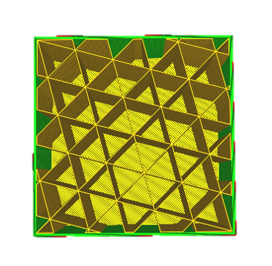
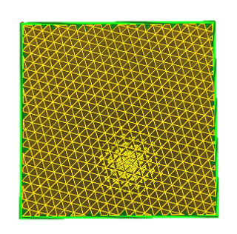
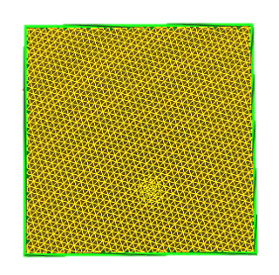
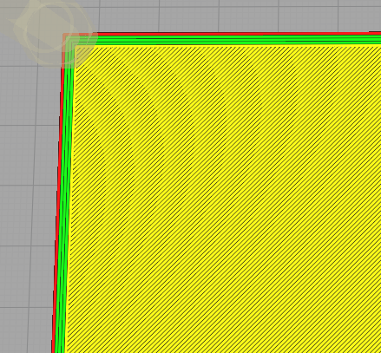
6) Remplissage
Densité
10%
40%
70%
100%
Il y a un effet de moiré
Source: https://5d-impression.com/blog/comment-optimiser-le-remplissage-de-vos-impressions-3d-b53.html

Slide 13
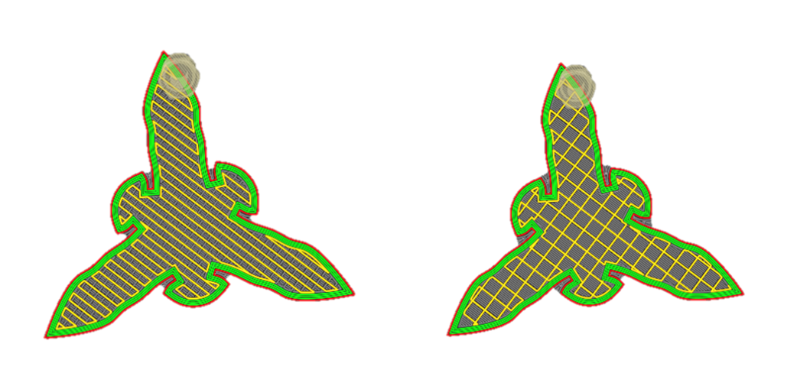
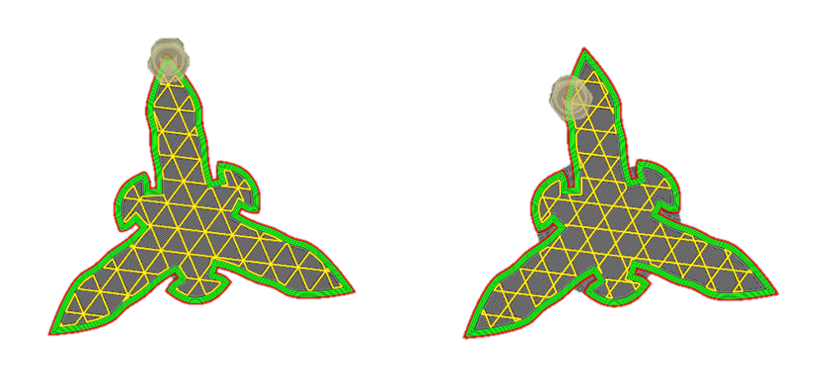
6) Remplissage
Pièces simples
Les motifs "simples" pour les pièces "simples", c'est-à-dire les pièces qui doivent vous aider à valider un visuel, sans contrainte de forme particulière (maquettes, prototypes non-fonctionnels, modèles...). Elles n'ont pas pour but d'être résistantes ou de subir des contraintes physiques.
N'oubliez pas que le motif de remplissage est à coupler avec le taux de remplissages ! Dans le cas de pièces simples, on privilégiera un taux de remplissage compris entre 10 et 30%.
lignes
grille
triangles
trihexagonales
Source: https://5d-impression.com/blog/comment-optimiser-le-remplissage-de-vos-impressions-3d-b53.html

Slide 14
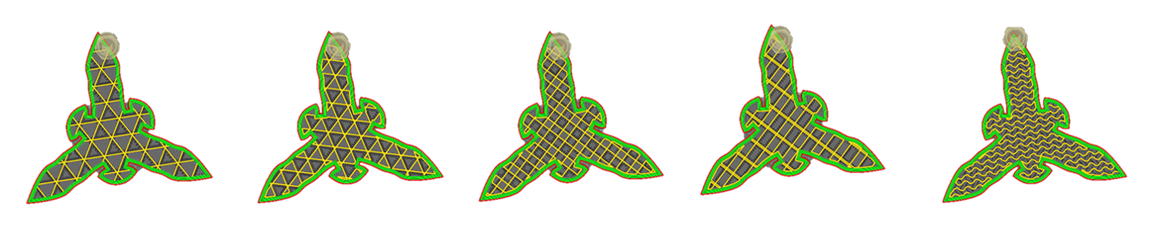
6) Remplissage
Pièces fonctionnelles
On appelle pièces fonctionnelles, les pièces qui doivent supporter des contraintes mécaniques (comme une charge importante, une déformation, une tension ou des frottements/manipulations répétées). Ces motifs de remplissage sont optimisés pour assurer une résistance égale dans toutes les directions.
On optera pour un taux de remplissage supérieur à 50%.
Cubique
Cubique adaptatif
Octaédrique
Quart cubique
Giroïde
Source: https://5d-impression.com/blog/comment-optimiser-le-remplissage-de-vos-impressions-3d-b53.html

Slide 15
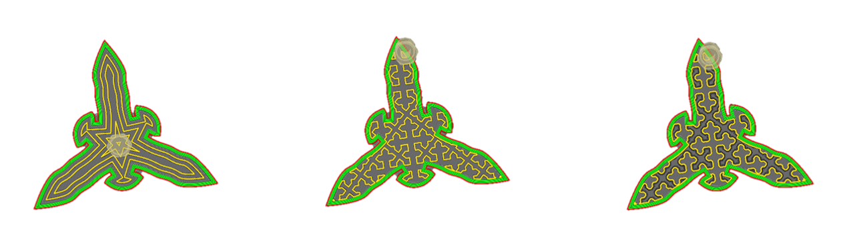
6) Remplissage
Pièces souples et flexibles
Ces motifs répondent à d'autres besoins : la flexibilité et la souplesse de la pièce (et gardent les propriétés des filaments souples et flexibles).
Nous pouvons conclure que les motifs et les taux de remplissage parfaits n'existent pas et dépendent tout simplement de l'usage final que vous souhaiterez faire de la pièce imprimée !
concentrique
entrecroisé
entrecroisé 3D
Source: https://5d-impression.com/blog/comment-optimiser-le-remplissage-de-vos-impressions-3d-b53.html

Slide 16
6) Remplissage
Pour optimiser encore plus le remplissage de vos pièces...
Il existe bien d'autres paramètres (dits avancés) dans les slicers pour maximiser les propriétés du remplissage :
1. Le remplissage progressif : accentue le remplissage sur les parties proches ou en contact avec les parois de l'impression.
2. Le pourcentage de chevauchement : permet de rendre la pièce plus solide (pour un pourcentage de chevauchement faible).
3. relier les polygones de remplissage : réduit le temps de parcours de la buse, donc d'impression
4. et d'autres...
Source: https://5d-impression.com/blog/comment-optimiser-le-remplissage-de-vos-impressions-3d-b53.html

Slide 17
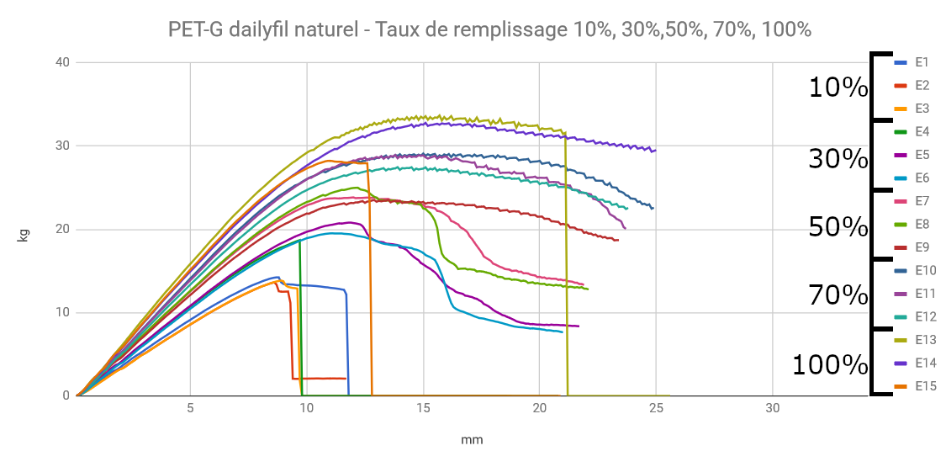
6) Remplissage
Le taux de remplissage agit sur la résistance de la pièce
La valeur de la flèche au chargement maximal augmente avec le taux de remplissage.
Les flèches maximales pour les taux de remplissage 30 et 50% sont similaires.
Les flèches maximales pour les taux de remplissage 70 et 100% sont similaires.
Source: https://www.filimprimante3d.fr/content/54-comparatif-taux-de-remplissage-d-eprouvettes-imprimees-en-3d

Slide 18
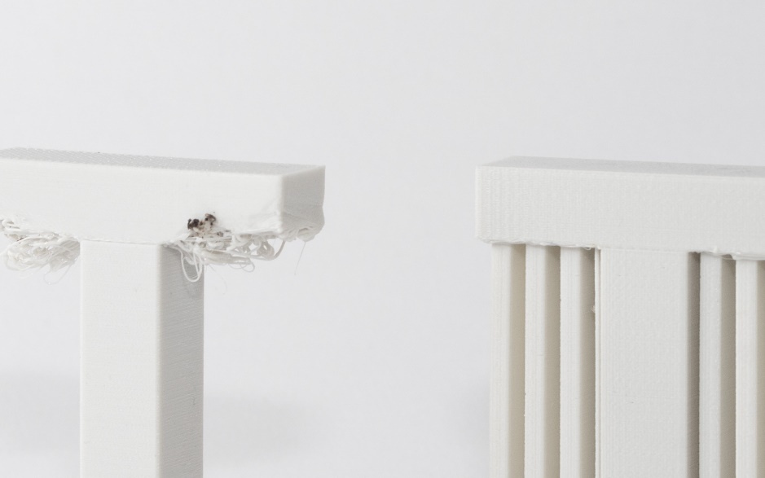
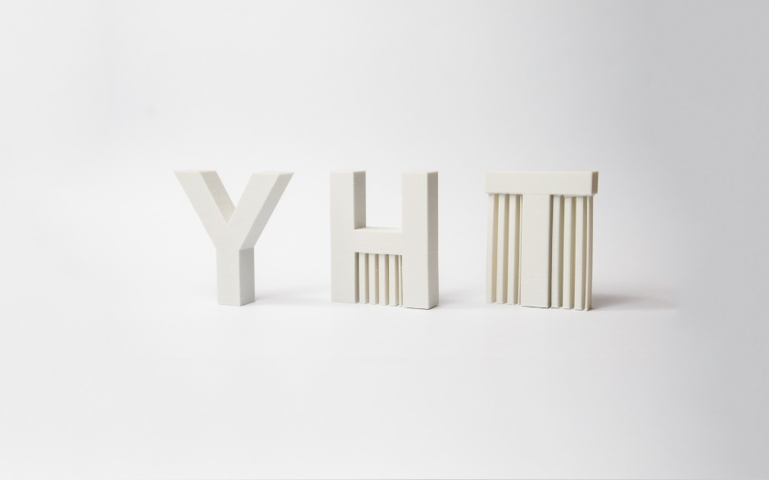
7) Support
L’imprimante ne peut pas imprimer dans le vide
Une couche doit reposer sur la couche inférieure, le plateau, ou du support
Source: https://www.3dhubs.com/fr/base-de-connaissances/supports-impression-3d-apercu-technologie/

Slide 19
8) Sécurité
Brulures
Tête (170°C – 240°C)
Plateau (60°C – 85°C)
Pincements
Axes
Plateau
Coupures
Arrêtes des objets
Projections
Support

Slide 20
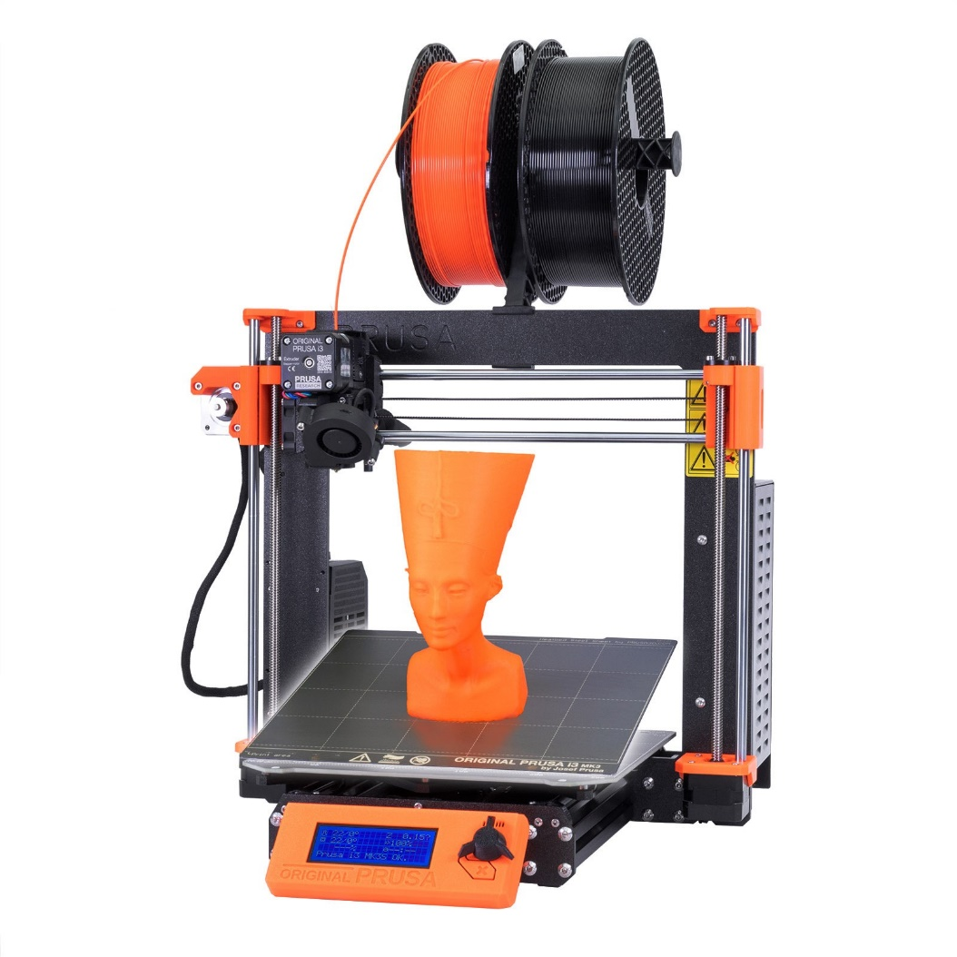
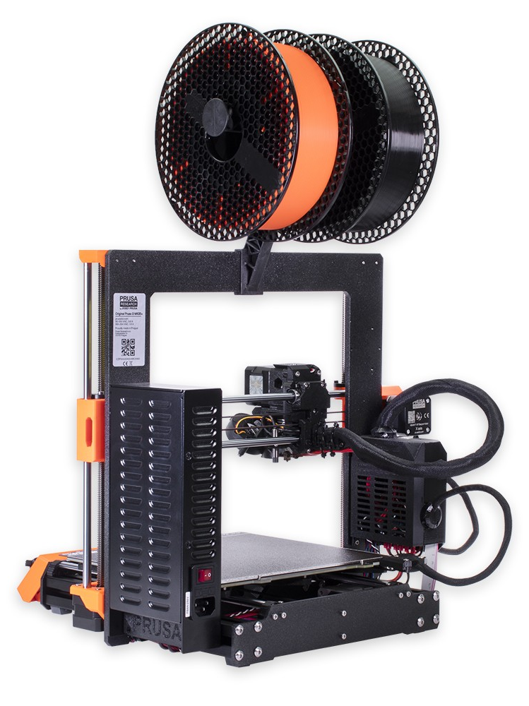
Imprimantes – Mise en marche
MK3S

Slide 21
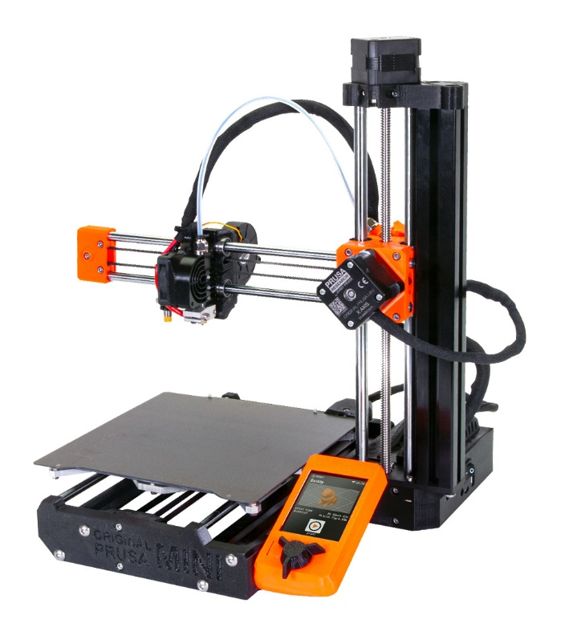
Imprimantes – Mise en marche
Mini

Slide 22
Imprimante – Changer le filament
En cours de rédaction

Slide 23
Imprimante – Démarrer l’impression
En cours de rédaction

Slide 24
Imprimante – Remarques
En cours de rédaction

